Slide 1

EL GOLDEN EAGLE LUXURY TRAIN

Slide 2
Este tren es un fabuloso hotel sobre ruedas y el único tren que cuenta con baño privado en Rusia y Asia central. El crucero por ferrocarril del Golden Eagle le permite viajar en el esplendor entre una soberbia decoración. Las ventanas panorámicas aseguran las mejores vistas de la campiña, mientras disfruta de una deliciosa cocina. El clima que se crea mientras se está sentado en un bello entorno, escuchando a un pianista tocando Tchaikovsky mientras contempla como el paisaje cambia gradualmente sólo podía ser ruso. La incorporación de algunos de los mejores viajes en tren del mundo, el Golden Eagle viaja a través de Rusia, Mongolia, China, Kazajstán, Uzbekistán y muchos más. Los recorridos varían, algunos son a ritmo tranquilo de dos semanas y cruzando ocho zonas horarias, lo que le da tiempo suficiente para disfrutar de estos viajes únicos.
Notes:
2

Slide 3
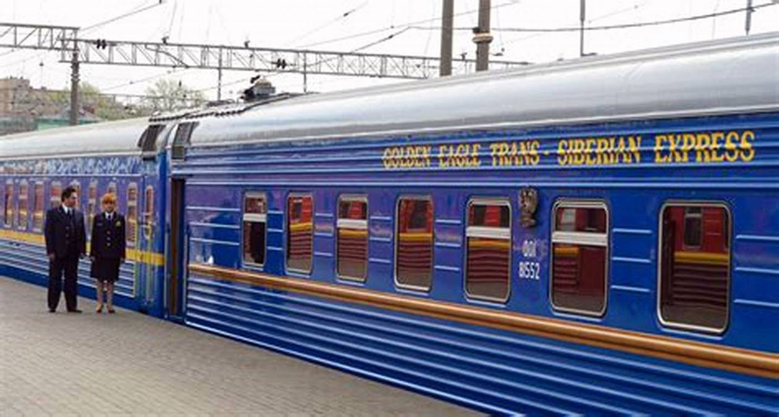

Slide 4
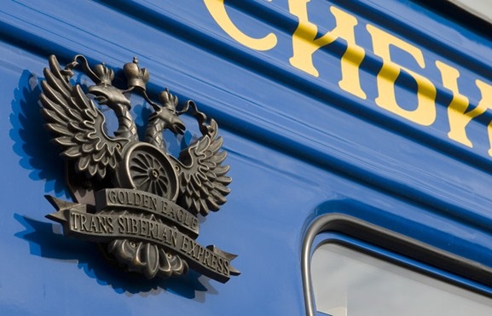
Notes:
4

Slide 5
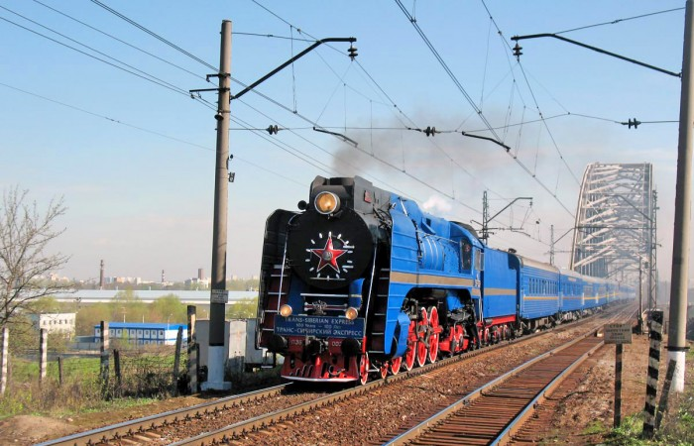

Slide 6
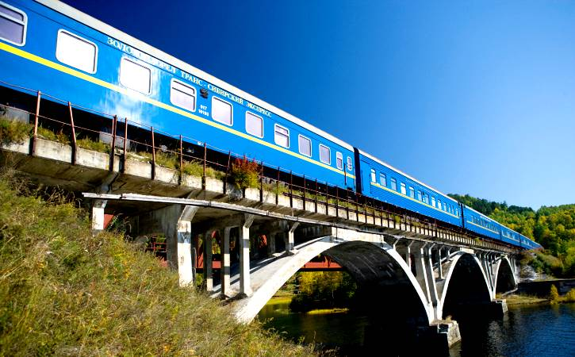

Slide 7
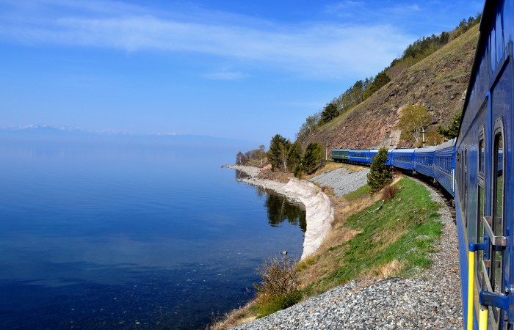

Slide 8
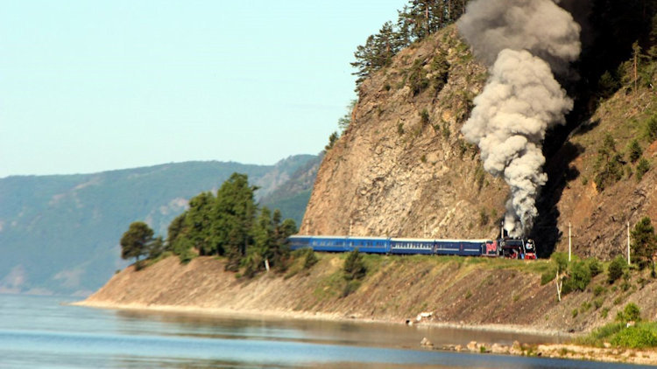

Slide 9
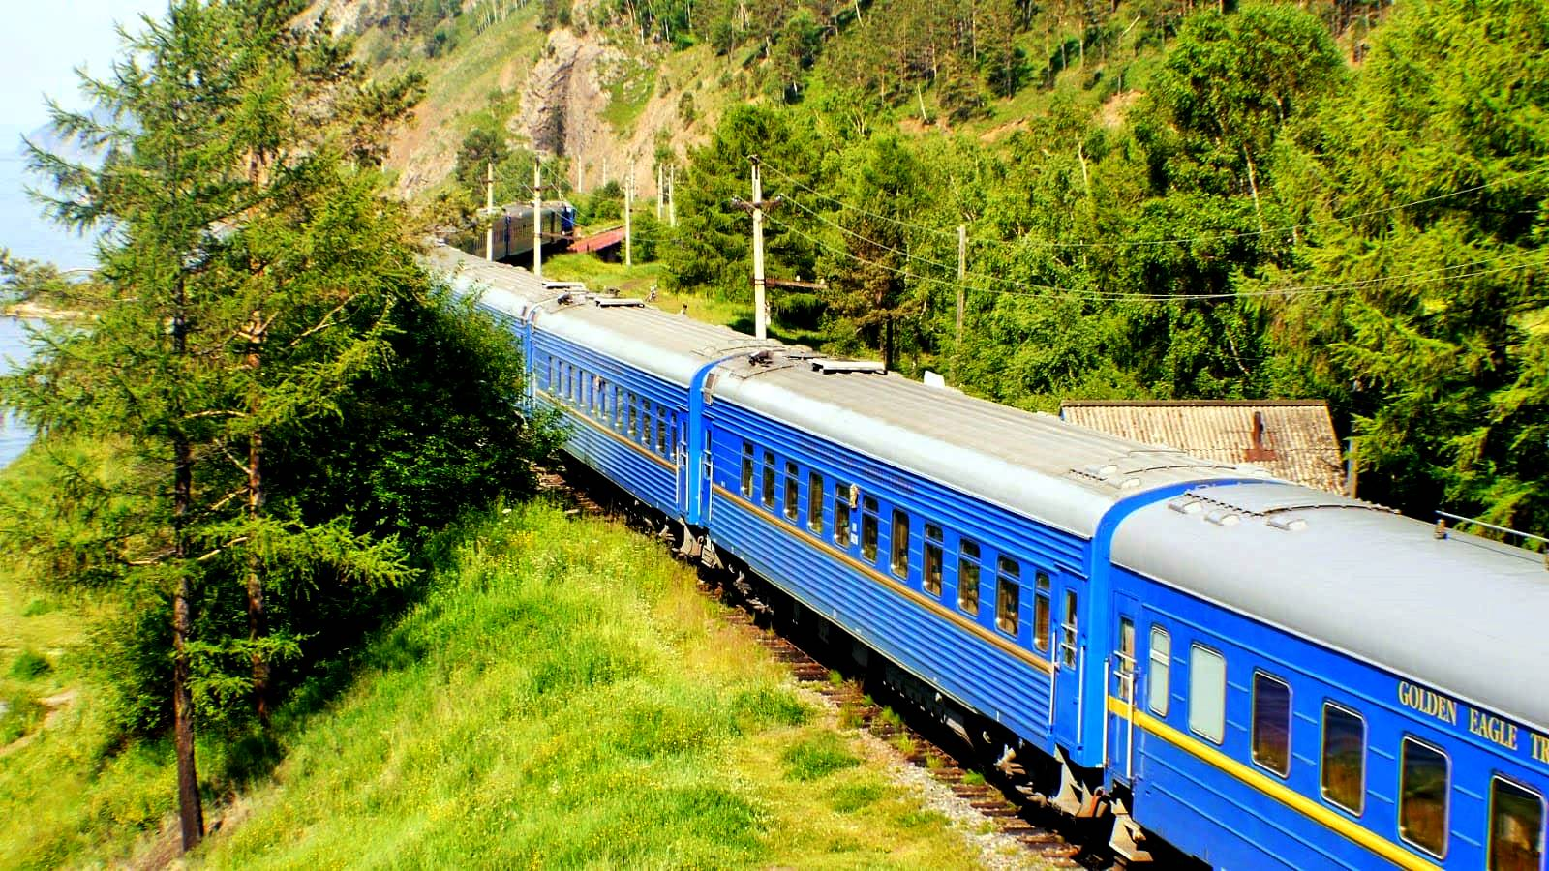

Slide 10
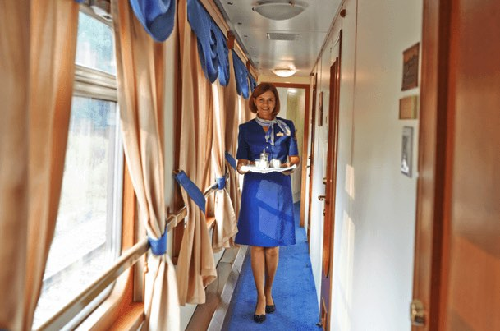

Slide 11
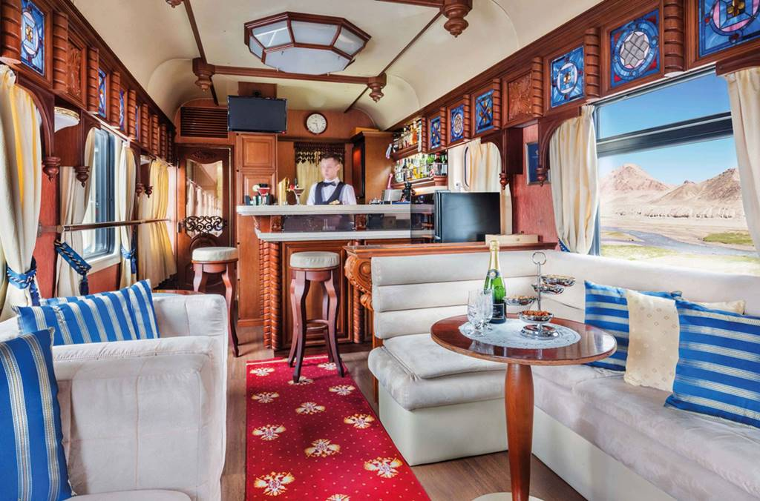

Slide 12
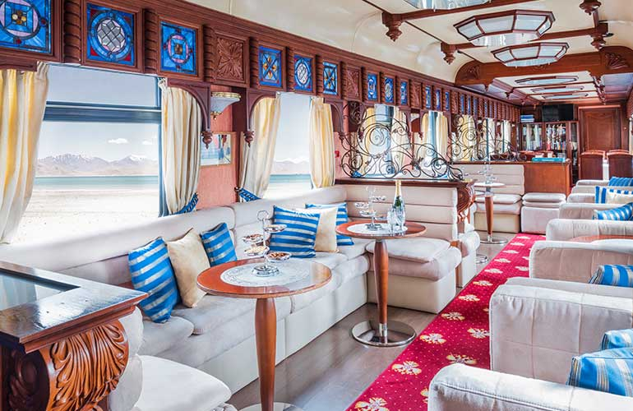

Slide 13
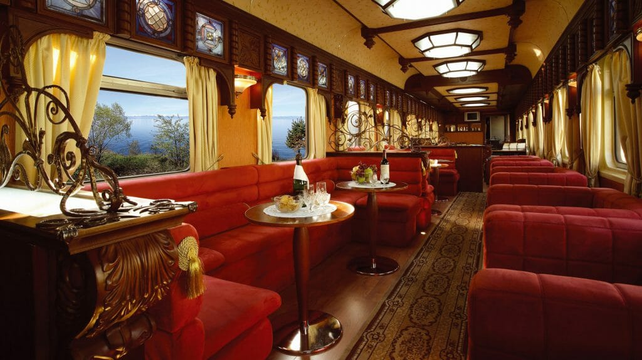

Slide 14
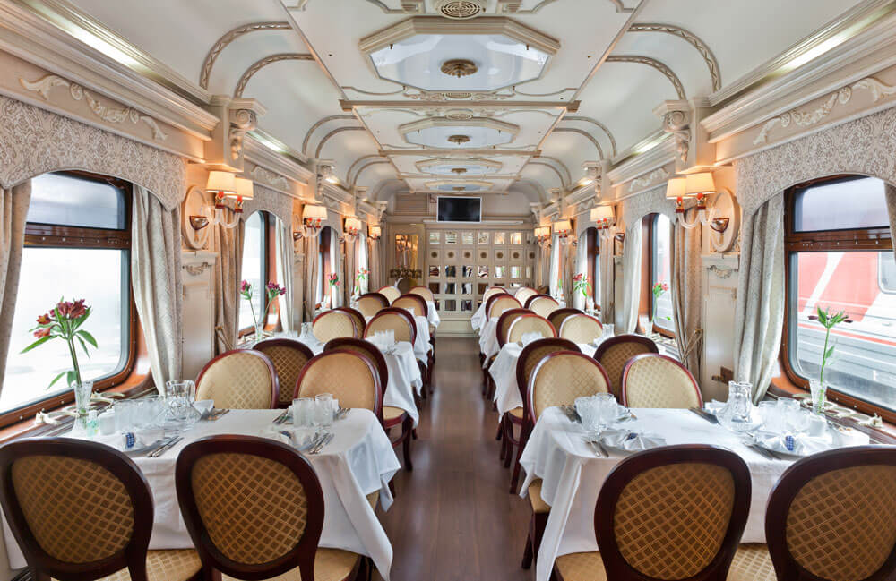

Slide 15
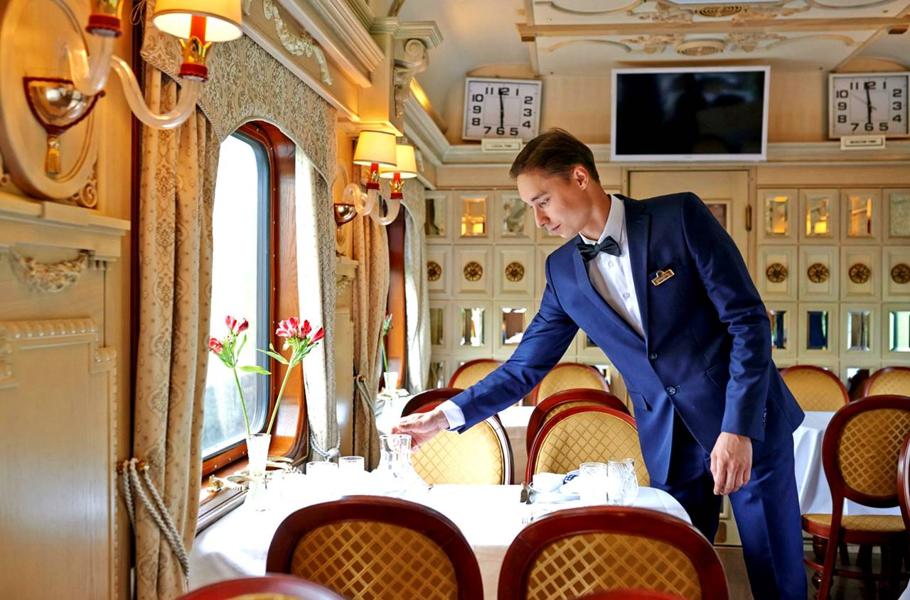

Slide 16
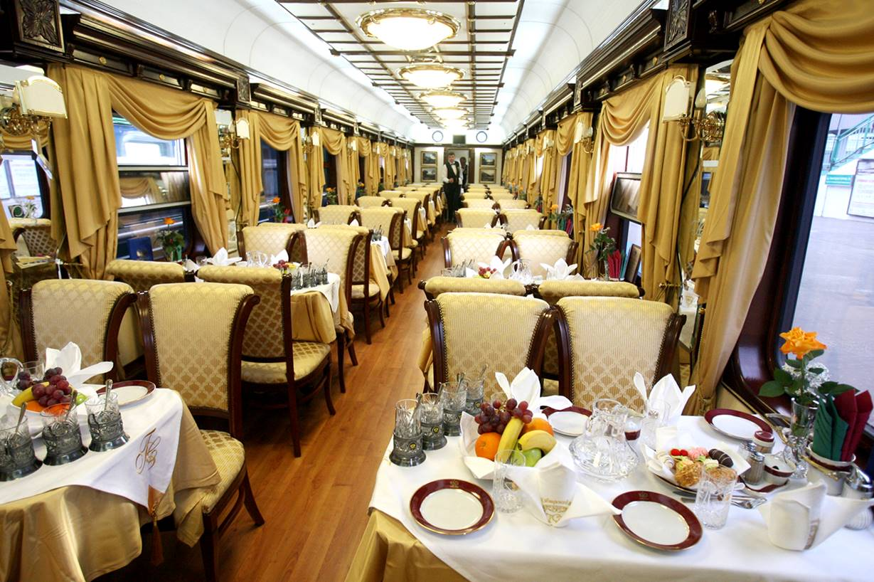

Slide 17
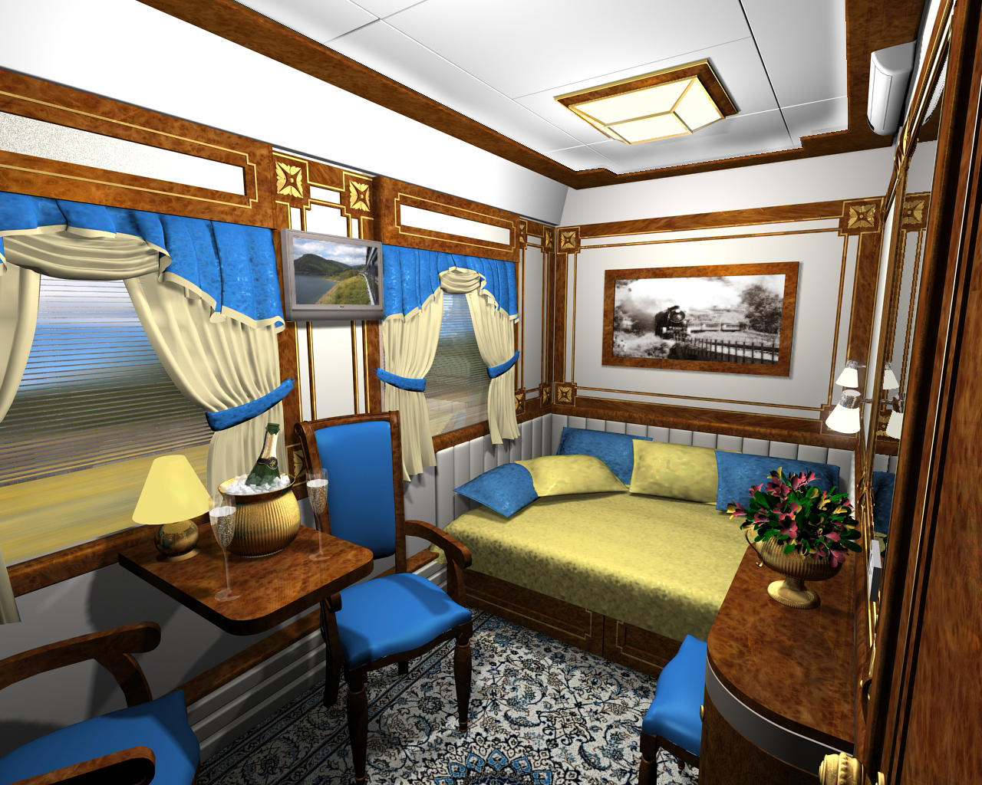

Slide 18
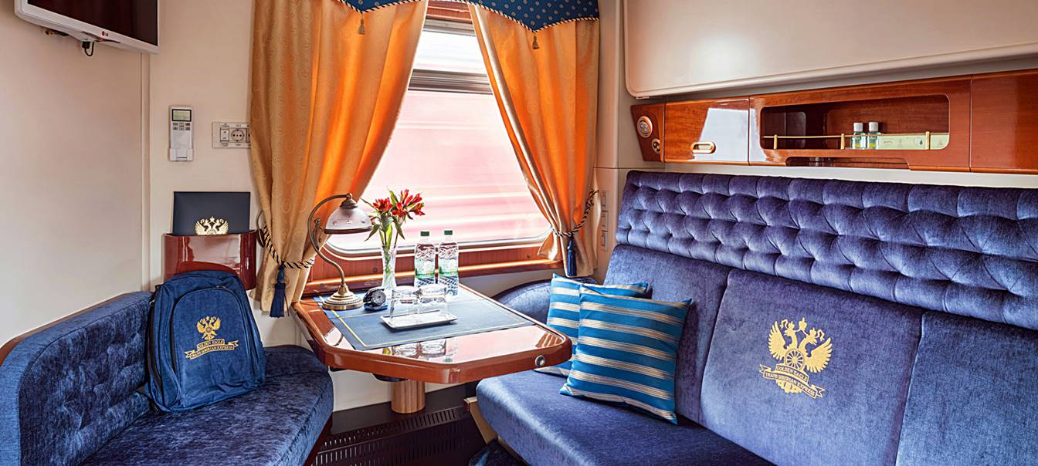

Slide 19
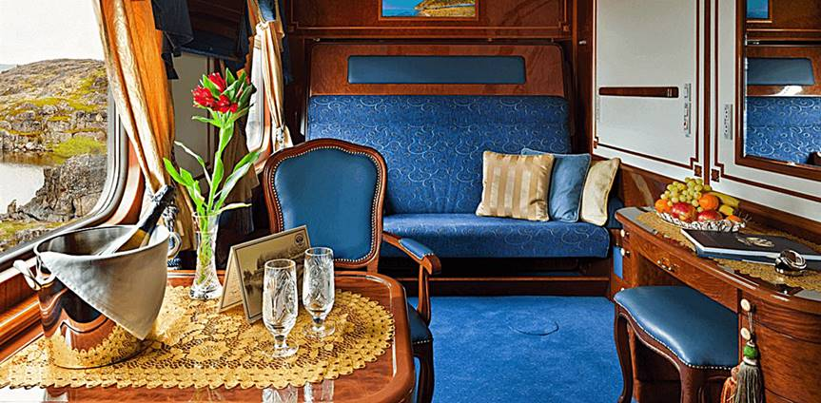

Slide 20
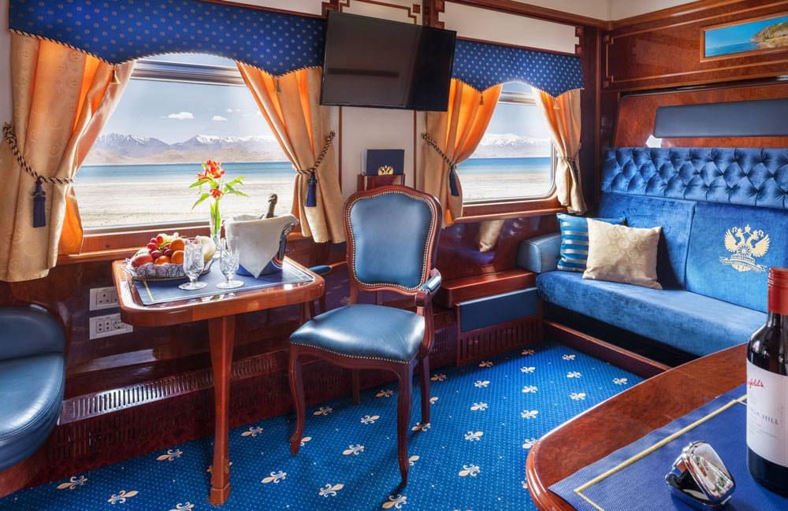

Slide 21
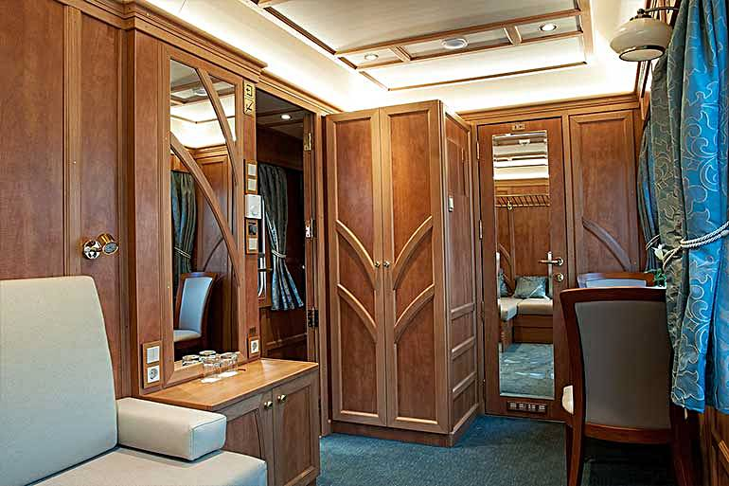

Slide 22
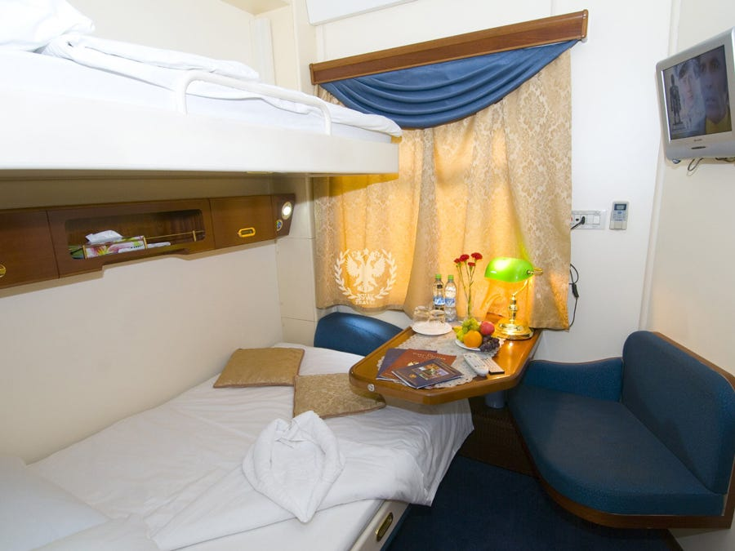

Slide 23
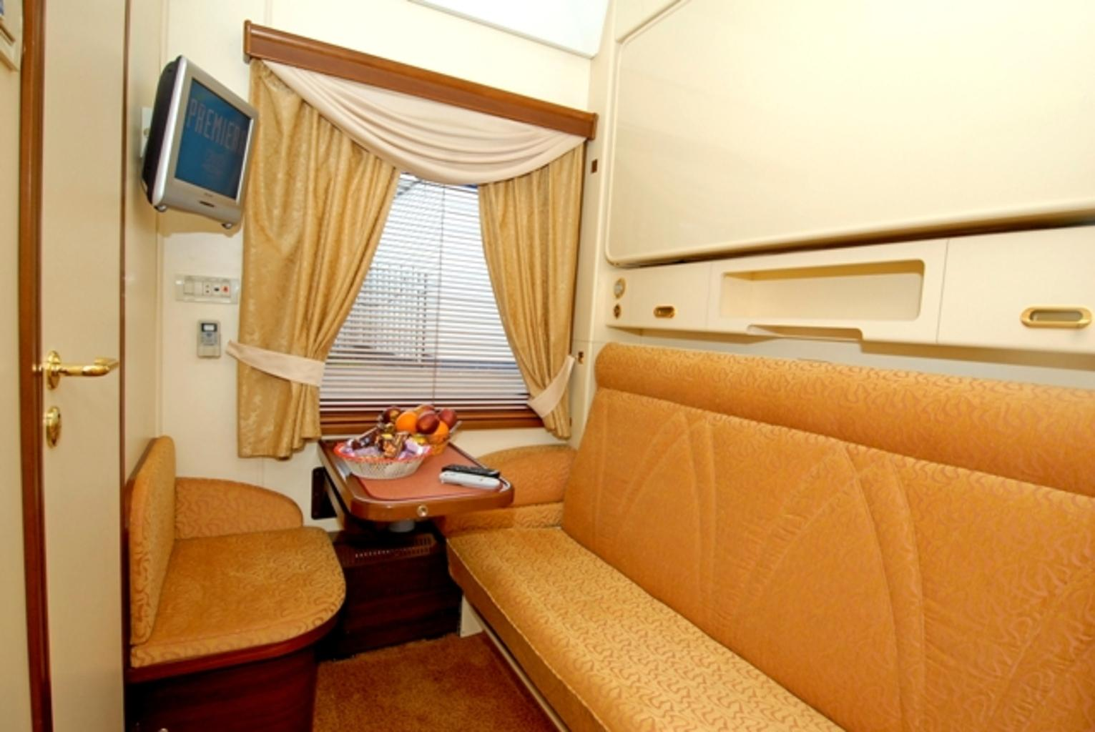

Slide 24
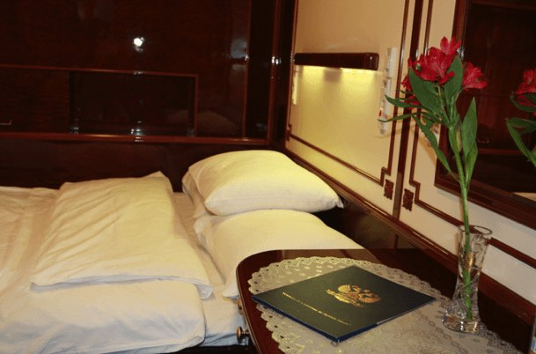

Slide 25
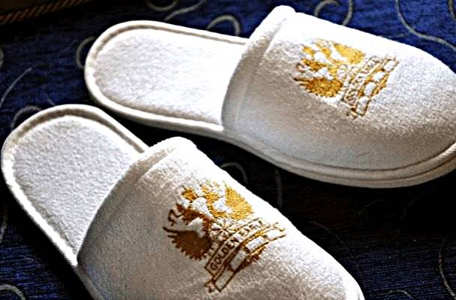

Slide 26
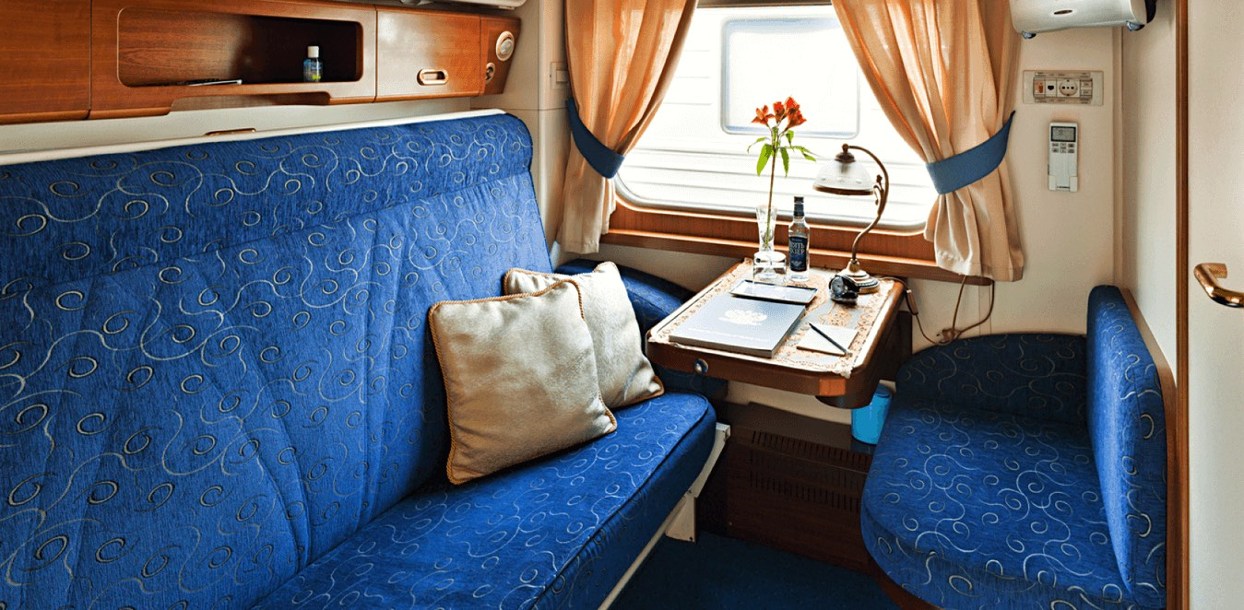

Slide 27
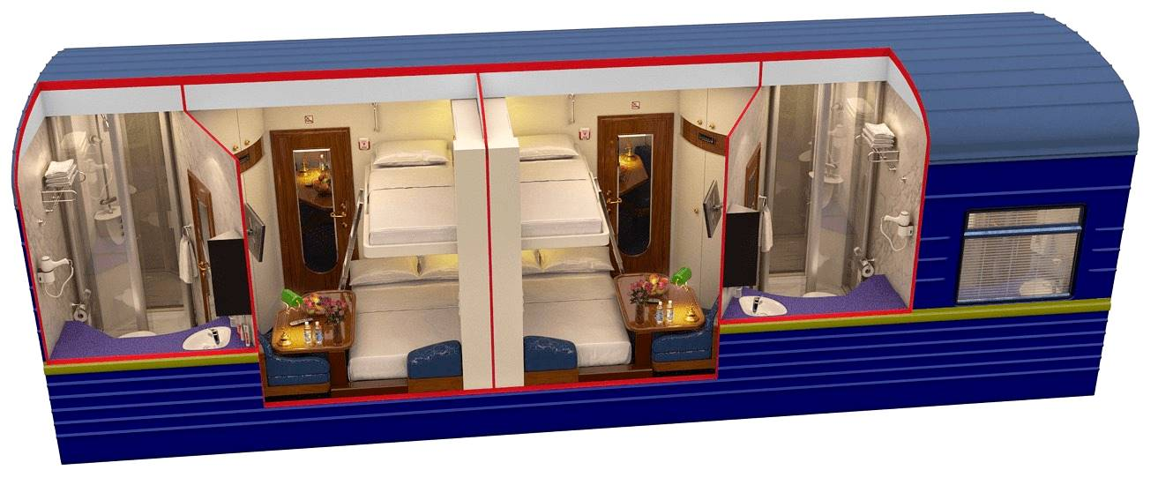

Slide 28
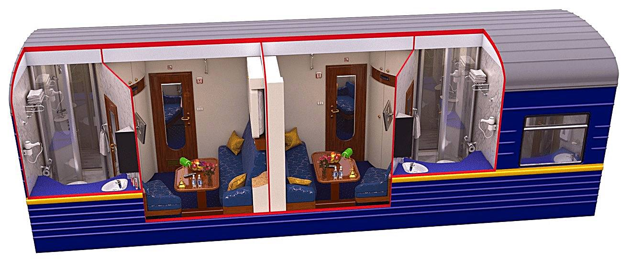

Slide 29
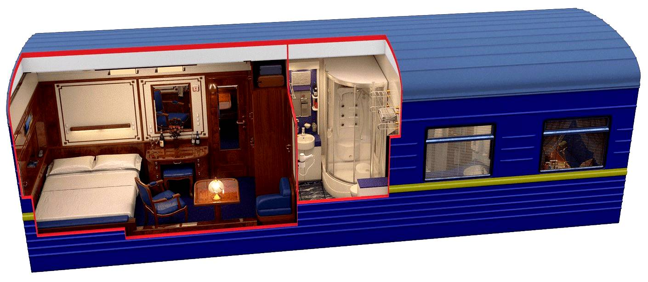

Slide 30
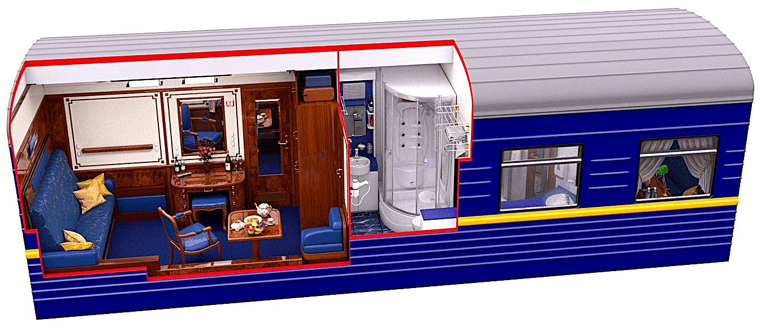

Slide 31
LUGARES DONDE PARA EL TREN

Slide 32
MOSCÚ

Slide 33
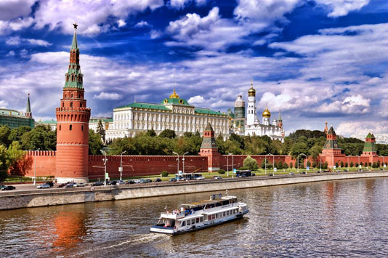

Slide 34
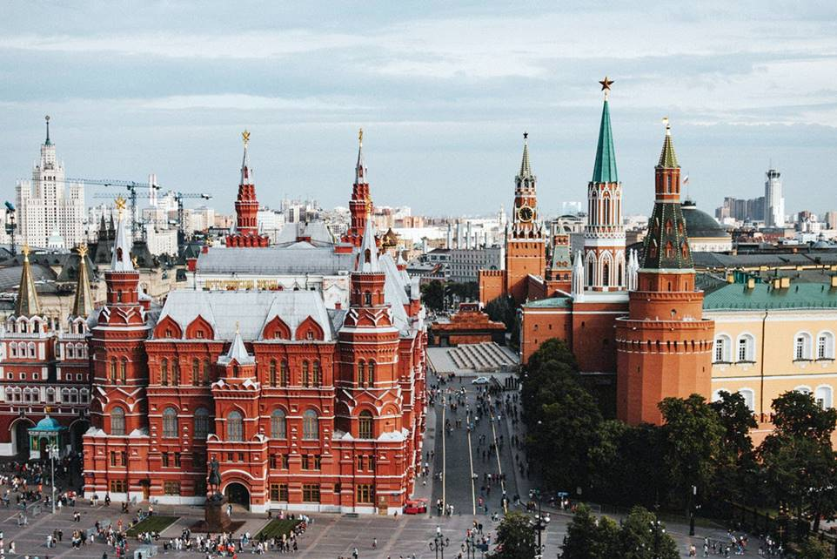

Slide 35
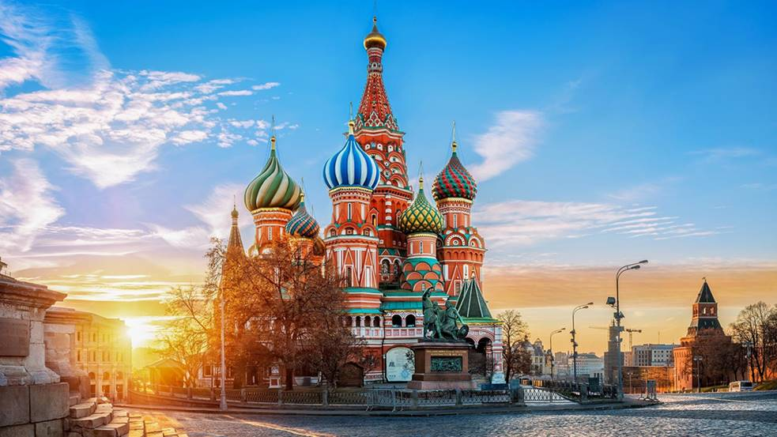

Slide 36
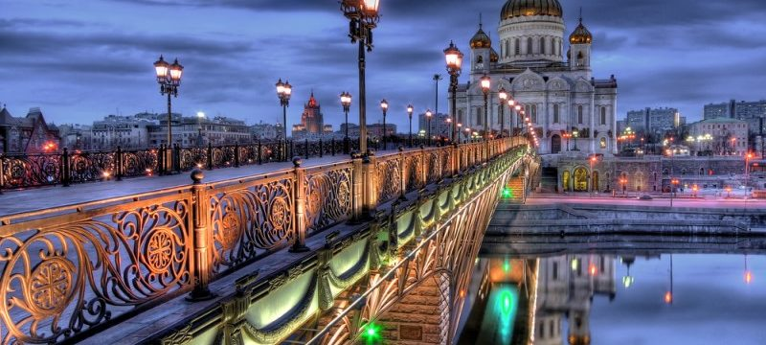

Slide 37
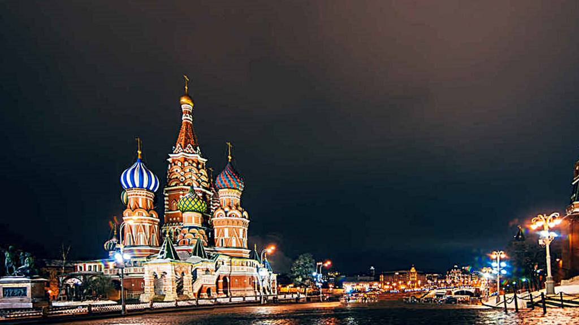

Slide 38
KAZÁN

Slide 39
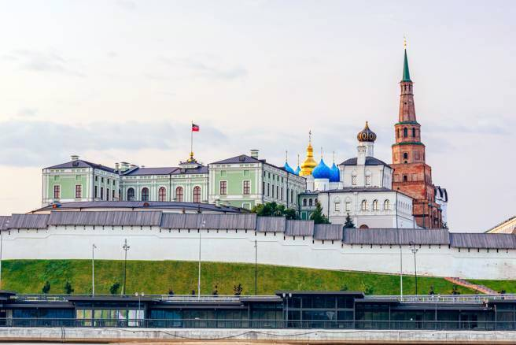

Slide 40
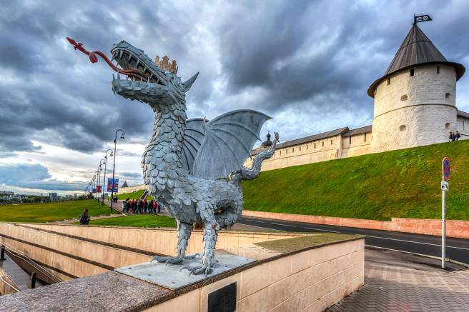

Slide 41
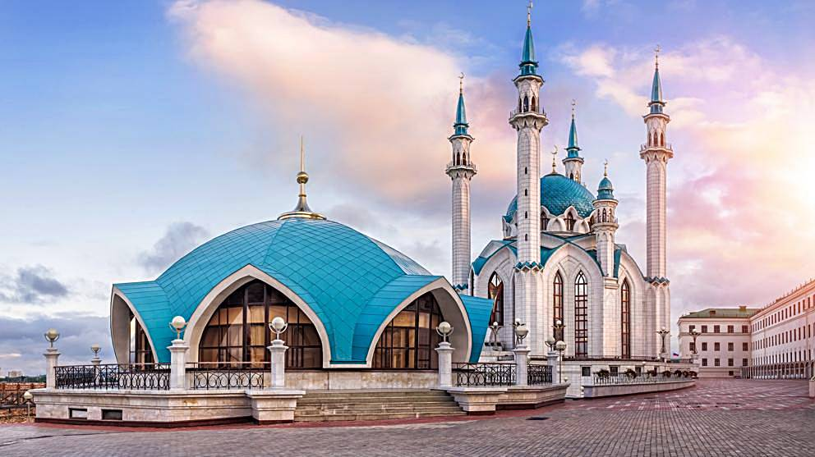

Slide 42
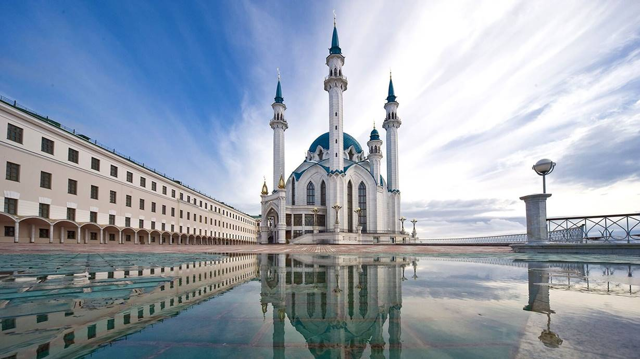

Slide 43
EKATERIMBURGO

Slide 44
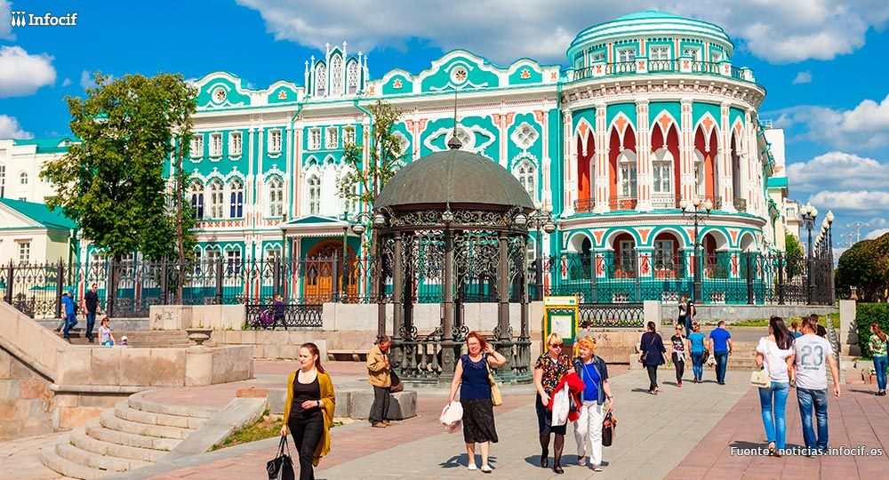

Slide 45
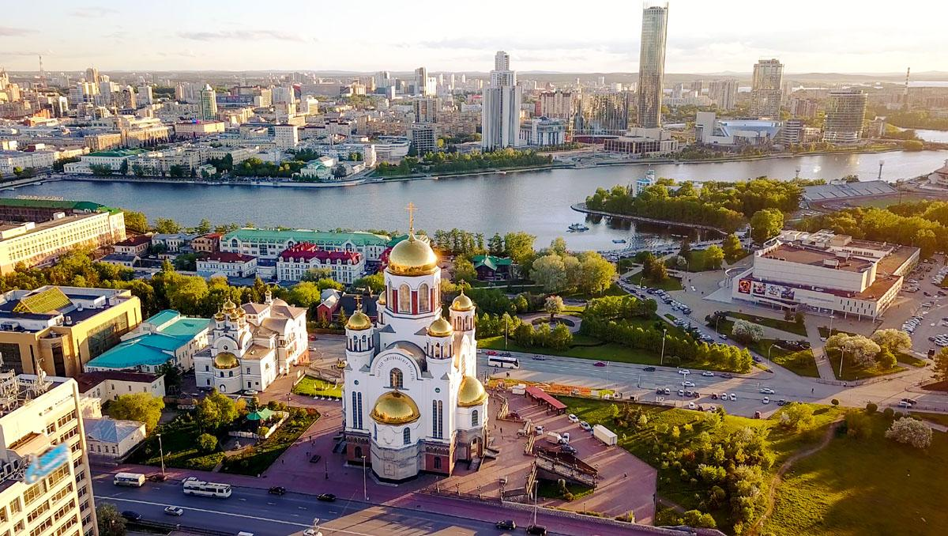

Slide 46
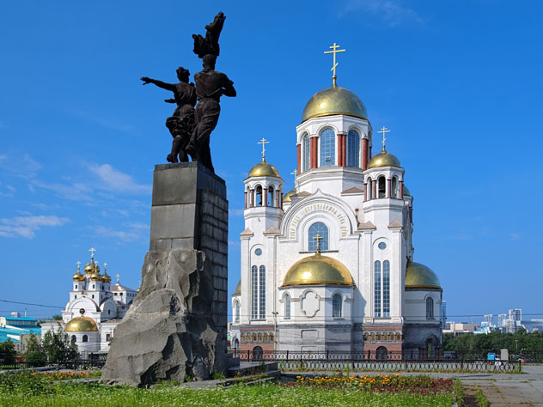

Slide 47
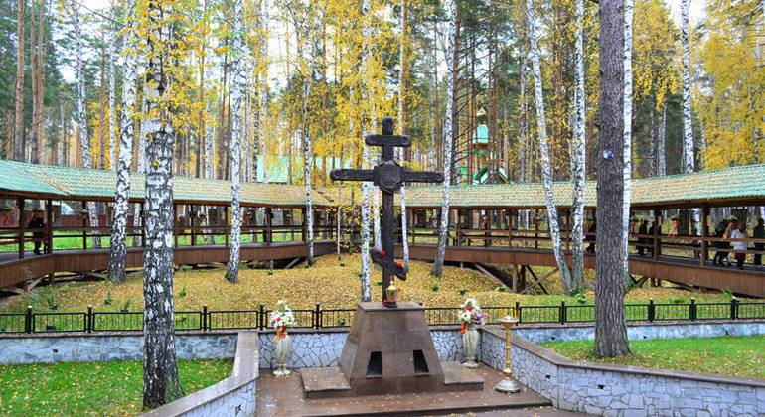

Slide 48
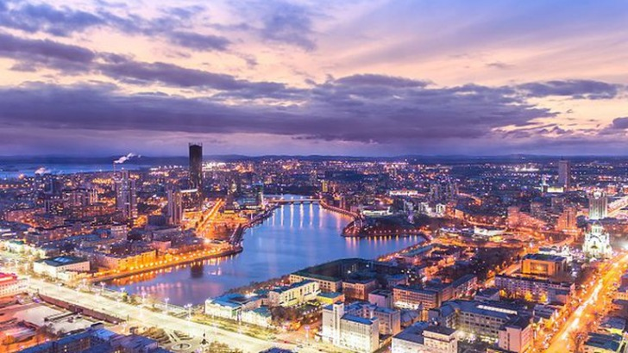

Slide 49
NOVOSIBIRSK

Slide 50
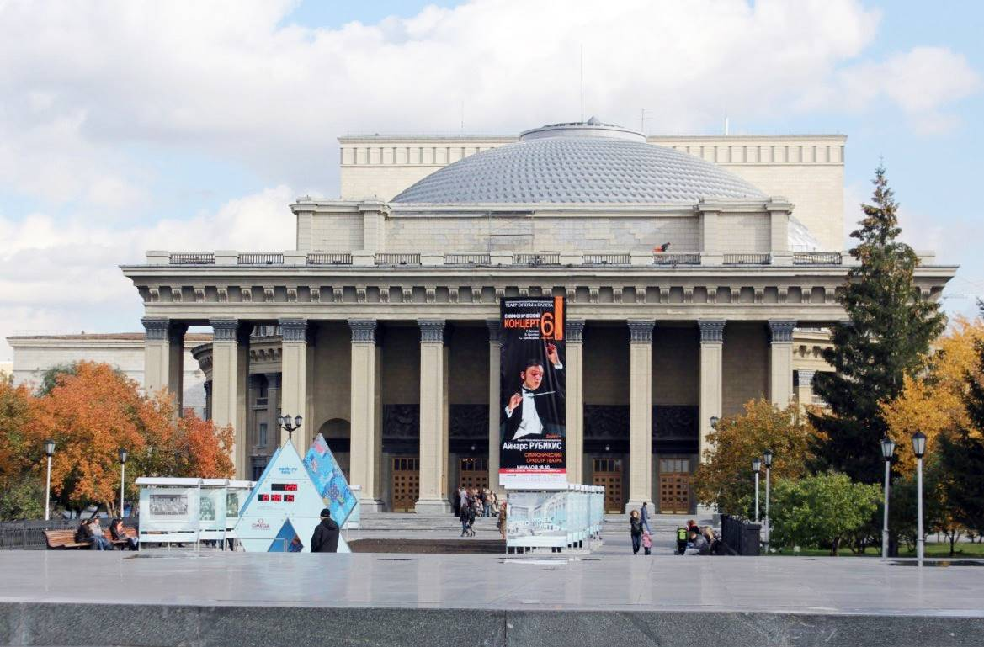

Slide 51
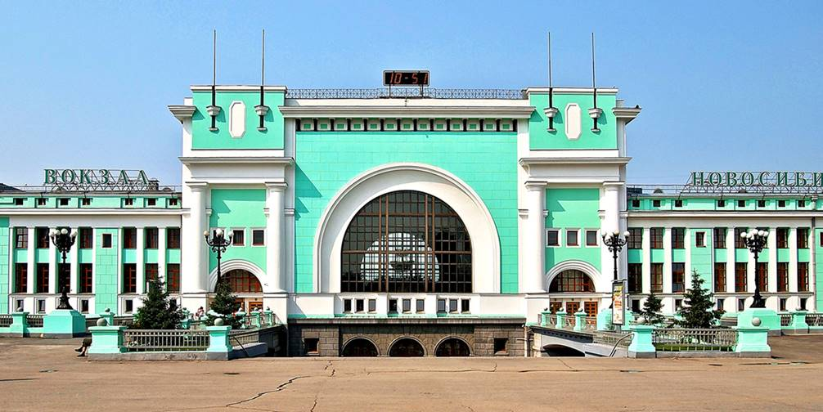

Slide 52
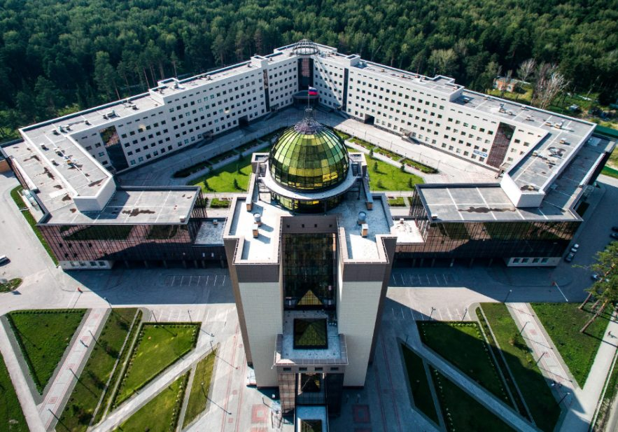

Slide 53
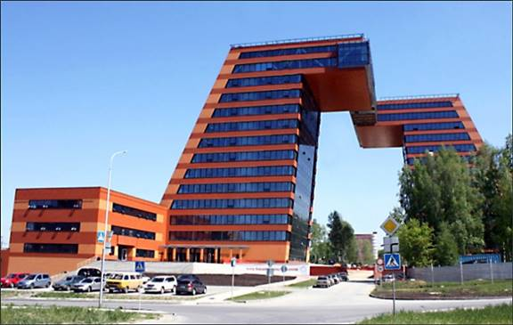

Slide 54
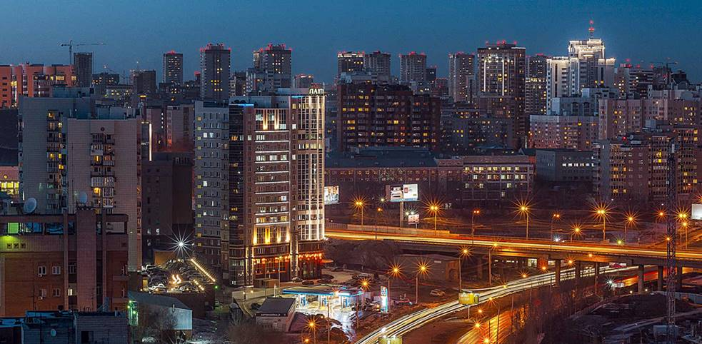

Slide 55
VLADIVOSTOK

Slide 56
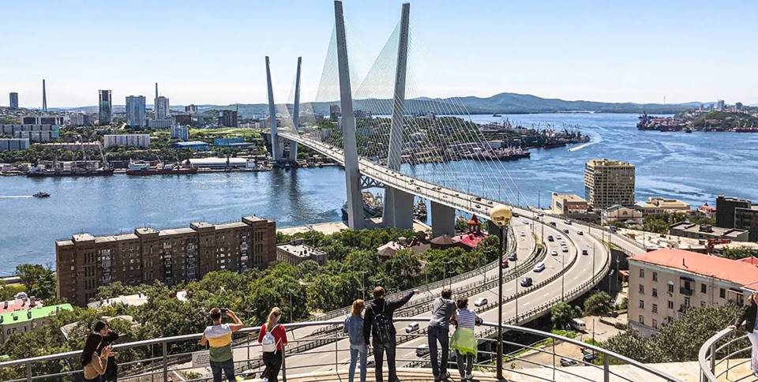

Slide 57
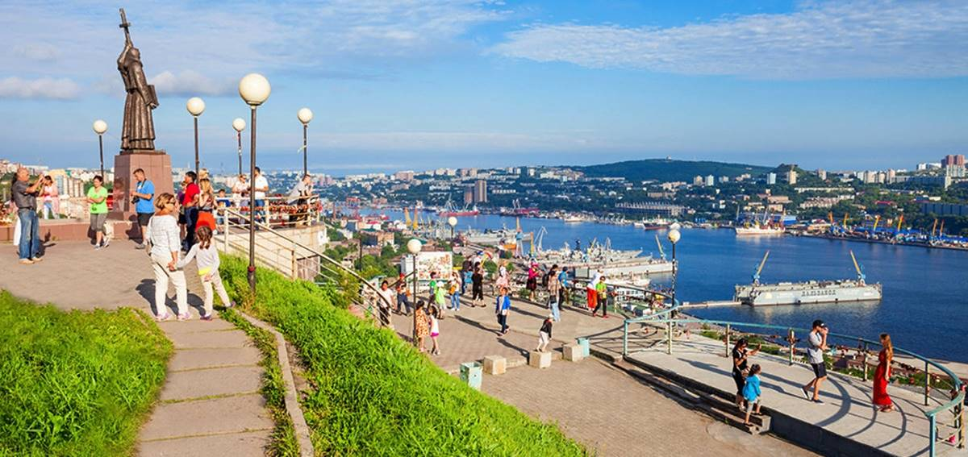

Slide 58
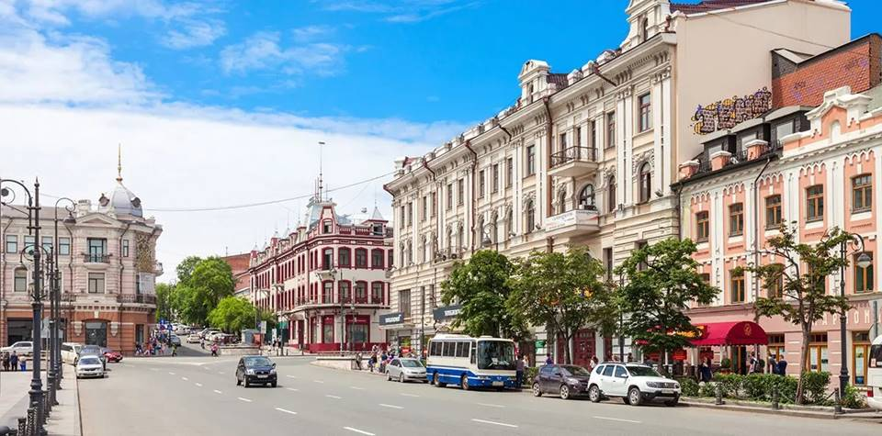

Slide 59


Slide 60


Slide 61


Slide 62


Slide 63


Slide 64


Slide 65

GRACIAS POR TU VISITA
Y QUE TENGAS UN BUEN DÍA
VICTOR NOVELLÓN

Slide 66







¿Te ha gustado?
Puedes ver más entrando
Aquí
Además puedes recibir powerpoints en tu correo electrónico suscribiéndote aquí:

